Slide 1
KYBER_Py
GiacomoPope/kyber-py: A pure python implementation of CRYSTALS-Kyber (github.com)

Slide 2
Kyber.py
Default_params
KYBER_x | n | k | q | eta_1 | eta_2 | du | dv
KYBER_512 | 256 | 2 | 3329 | 3 | 2 | 10 | 4
KYBER_768 | 256 | 3 | 3329 | 2 | 2 | 10 | 4
KYBER_1024 | 256 | 4 | 3329 | 2 | 2 | 11 | 5

Slide 3
Kyber.py
R
PolynomialRing(q, n, ntt_helper)
q : 다항식의 계수를 구성하는 소수(prime number)
n : 다항식의 차수가 n – 1(255)인 다항식을 생성
M
Module(R)

Slide 4
Kyber.py
set_drbg_seed
drbg : Deterministic Random Bit Generator
결정론적 난수 생성기, 시드 값에 따라 무작위 비트 생성 알고리즘
AES256 CTR DRBG 사용해 무작위 바이트 생성
drbg = AES_CTR_DRBG(seed)
random_bytes = drbg.random_bytes

Slide 5
Kyber.py
reseed_drbg
랜덤 난수 재생성을 위해 시드 재생성

Slide 6
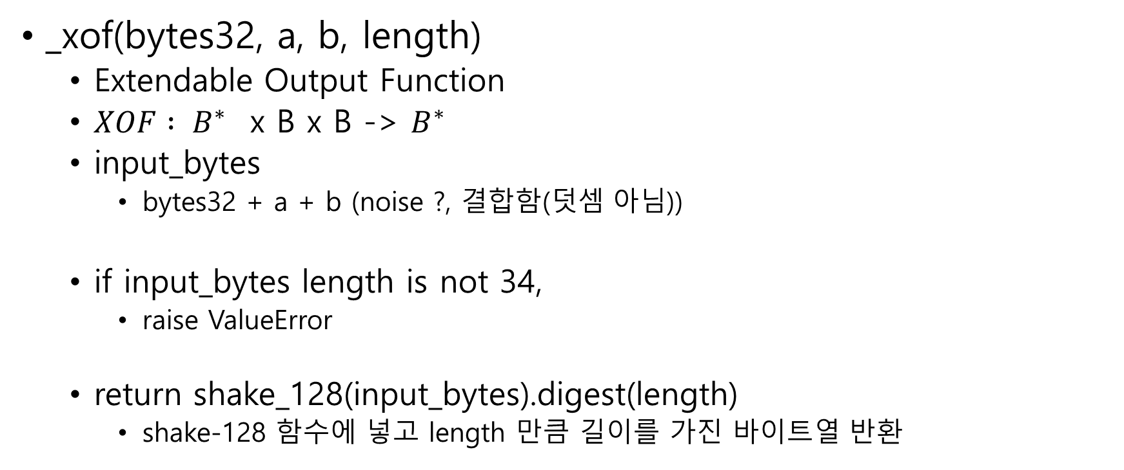
Kyber.py
_xof(bytes32, a, b, length)
Extendable Output Function
${XOF : B}^{∗}$ x B x B -> $B^{∗}$
input_bytes
bytes32 + a + b (noise ?, 결합함(덧셈 아님))
if input_bytes length is not 34,
raise ValueError
return shake_128(input_bytes).digest(length)
shake-128 함수에 넣고 length 만큼 길이를 가진 바이트열 반환

Slide 7

Kyber.py
_h(input_bytes)
Hash function
H : $B^{∗}$ to $B^{32}$
return sha3_256(input_bytes).digest()
sha3-256 함수에 넣고 반환값으로 256비트(32바이트)를 받음

Slide 8
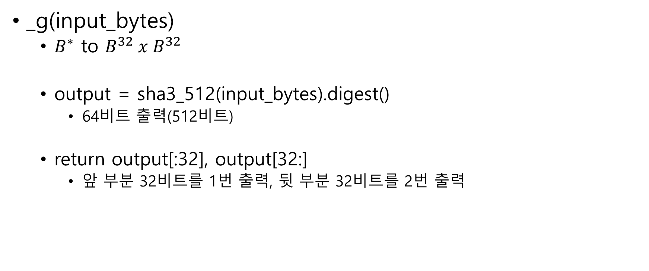
Kyber.py
_g(input_bytes)
$B^{∗}$ to $B^{32} x{ B}^{32}$
output = sha3_512(input_bytes).digest()
64비트 출력(512비트)
return output[:32], output[32:]
앞 부분 32비트를 1번 출력, 뒷 부분 32비트를 2번 출력

Slide 9
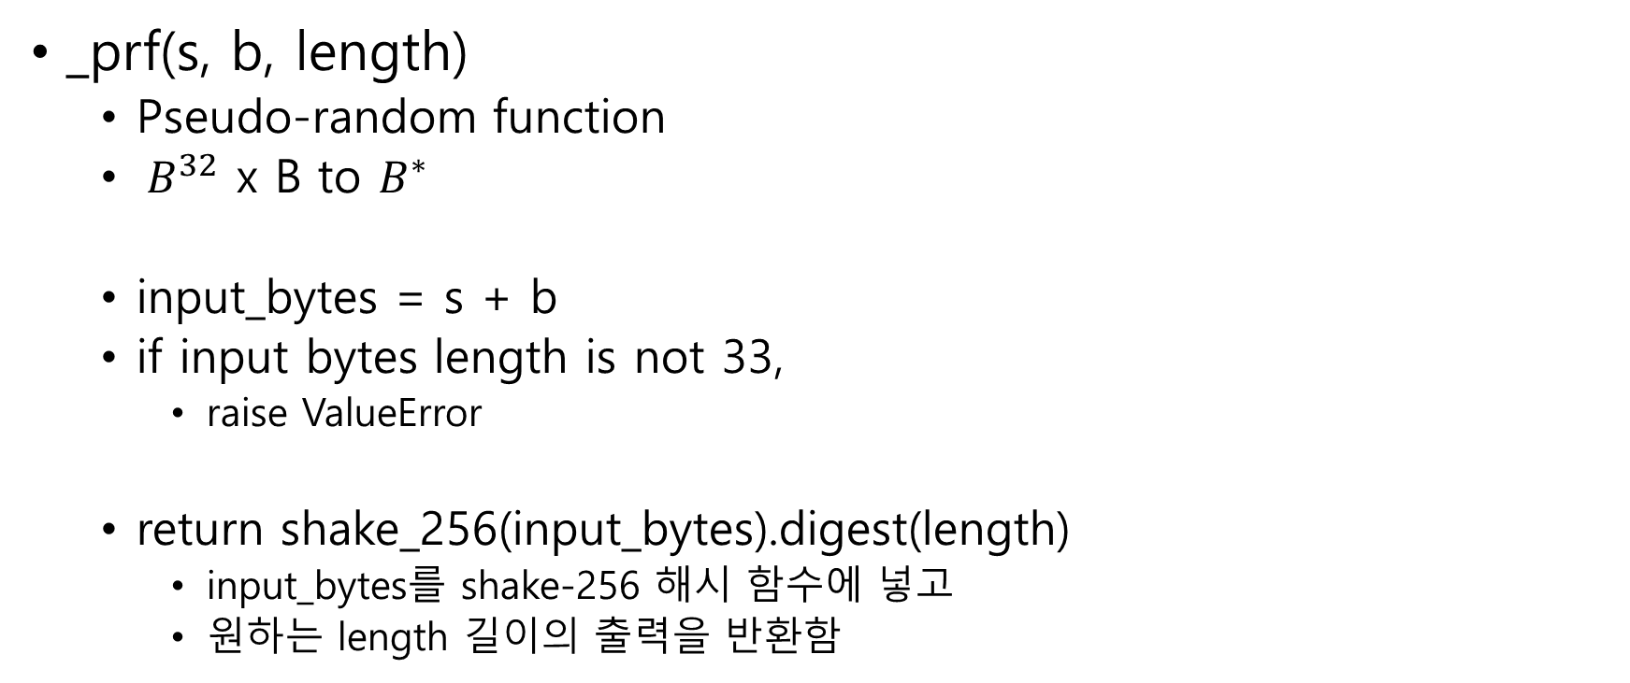
Kyber.py
_prf(s, b, length)
Pseudo-random function
${ B}^{32}$ x B to $B^{∗}$
input_bytes = s + b
if input bytes length is not 33,
raise ValueError
return shake_256(input_bytes).digest(length)
input_bytes를 shake-256 해시 함수에 넣고
원하는 length 길이의 출력을 반환함

Slide 10
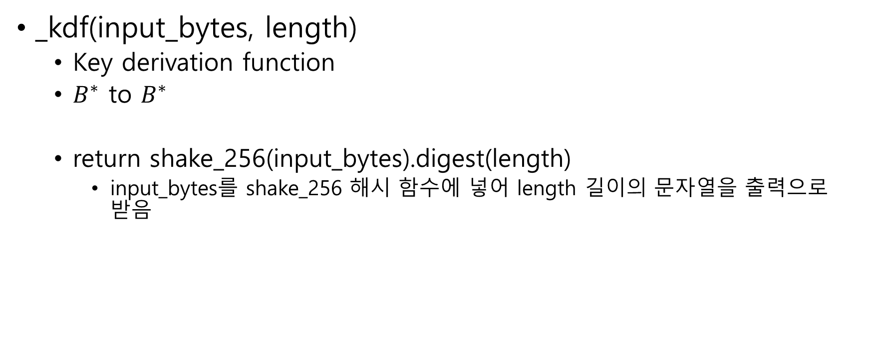
Kyber.py
_kdf(input_bytes, length)
Key derivation function
$B^{∗}$ to $B^{∗}$
return shake_256(input_bytes).digest(length)
input_bytes를 shake_256 해시 함수에 넣어 length 길이의 문자열을 출력으로 받음

Slide 11
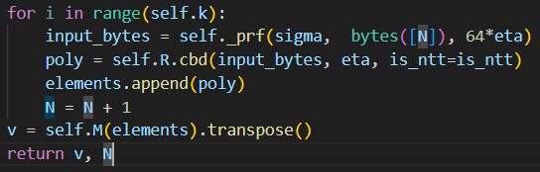
Kyber.py
_generate_error_vector(self, sigma, eta, N, is_ntt=False)
CBM(중심 이항 분포)에서 원소 생성
elements = [] # blank
k 만큼 반복함
kyber512 = 2
kyber768 = 3
kyber1024 = 4

Slide 12
Kyber.py
_generate_error_vector(self, sigma, eta, N, is_ntt=False)
_prf 호출
입력 : sigma, bytes([N]), 64*eta
출력 : 64*eta 길이의 바이트열 생성
R.cbd 호출
input_bytes, eta, is_ntt 를 이용해 다항식 생성
elements
생성된 다항식을 리스트에 추가
M(elements)
모든 요소(elements) 를 모듈로 변환해 행렬 v를 생성하고, 전치(transpose)된 값을 행렬 v에 넣음
bytes()
다양한 유형의 객체를 바이트열로 변환

Slide 13
Kyber.py
_generate_matrix_from_seed(self, rho, transpose=false, is_ntt=false)
rho : 바이트열 시드(사이즈 k x k)
transpose 옵션에 따라 전치행렬을 만들지 말지 결정
각 반복
input_bytes 생성
_xof 함수 사용해 새로운 바이트열 생성
rho와 bytes([i]), bytes([j]) 사용
생성된 바이트열을 parse 함수를 사용해 행렬의 원소로 변환
aij = R.parse(input_bytes)
row
전체 행을 리스트로 구성, 전체 행렬에 추가
return self.M(A)
모듈 객체를 사용, 반환

Slide 14
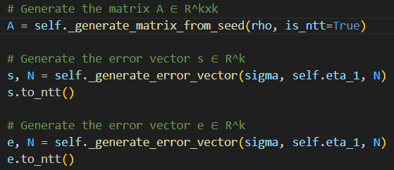
Kyber.py
_cpapke_keygen
Output : SK(Secret Key, 8Bytes), PK(Public Key, 8 + 32Bytes)
d = 32 Bytes(Random)
rho, sigma = _g(d) (32Bytes, 32Bytes)
행렬 A 생성
에러 벡터 s 생성
에러 벡터 e 생성

Slide 15
Kyber.py
_cpapke_keygen
Public key 생성
(A @ s).to_Montgomery() + e
A와 s 행렬곱 이후 벡터를 몽고메리 표현(montgomery modular multipication)으로 변환하고 에러를 더함
왜?
큰 수 나눗셈은 구조상 계산 부하가 높음
곱셈을 할 때 마다 나눗셈 연산 대신 bit shift 연산을 이용하겠다는 뜻(몽고메리 곱셈)

